Slide 1
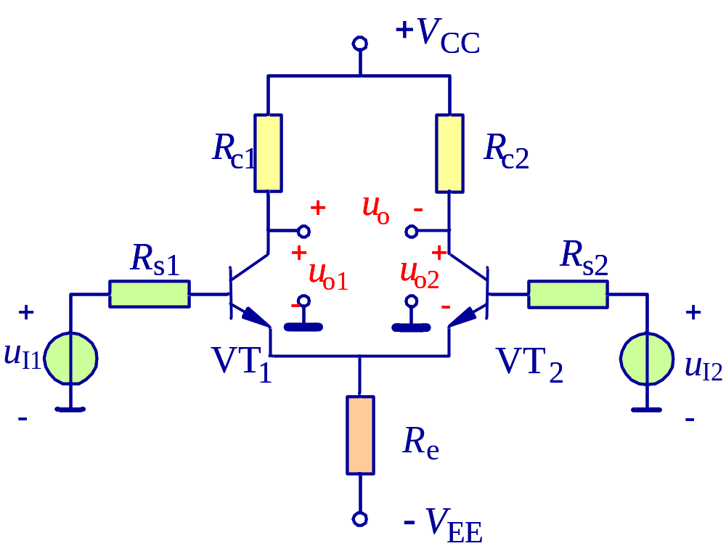
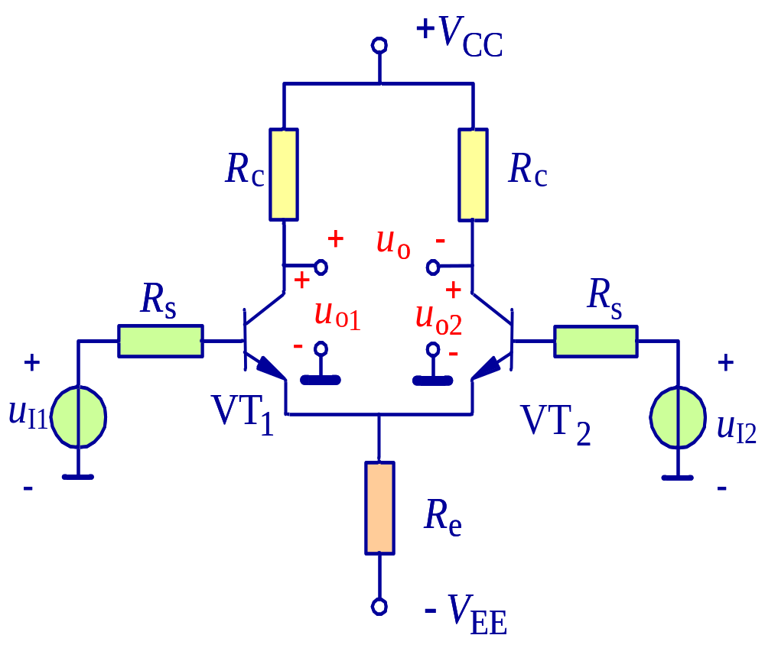
3.3 差分放大电路
3.3.1 差分放大电路组成
晶体管特性一致
β₁=β₂=β
U_{BE1}=U_{BE2}= U_{BE}
r_{be1}= r_{be2}= r_{be}
电路参数对称
R_{c1}=R_{c2}= R_{c}
R_{s1}=R_{s2}= R_{s}
负电源：
静态偏置合适

Slide 2
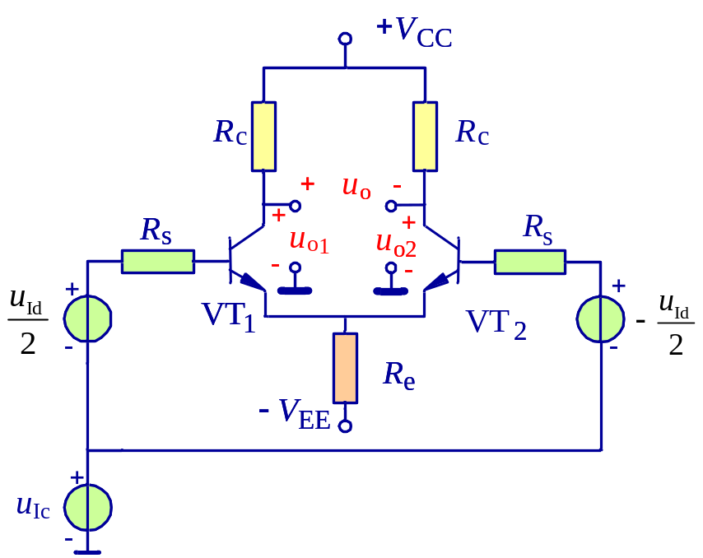
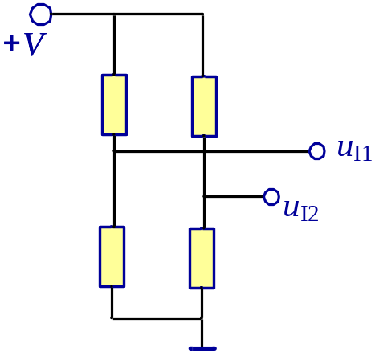
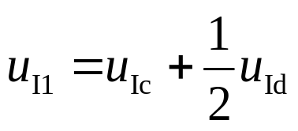
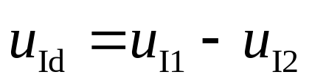
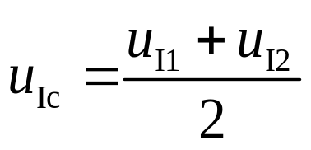

3.3.2 差模信号与共模信号
定义
等效

Slide 3
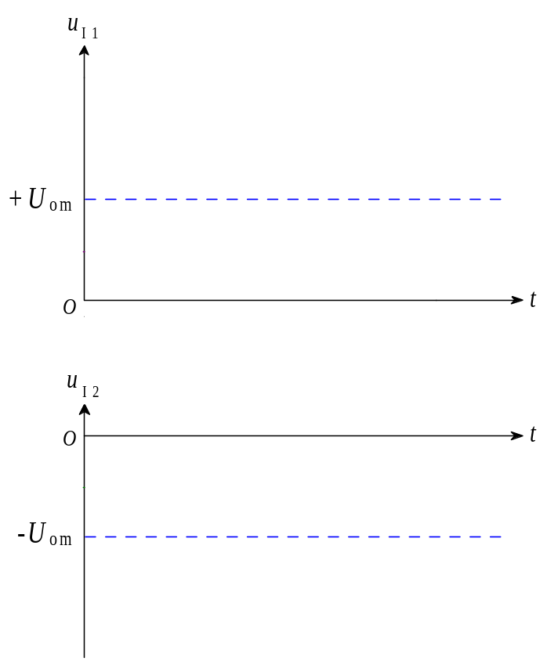
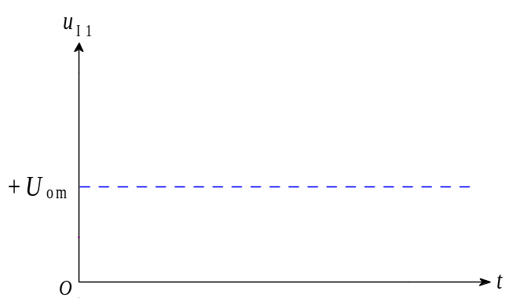
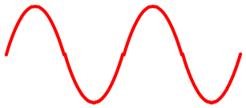

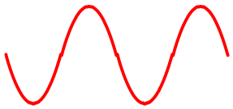
3.3.2 差模信号和共模信号
交直流信号
交直流信号
直流信号
直流信号
u_{I1}
u_{I1}
u_{I2}
u_{I2}
差模信号等效：
两个幅度相等、极性相反的信号
共模信号等效：
两个幅度相等、极性相同的信号

Slide 4
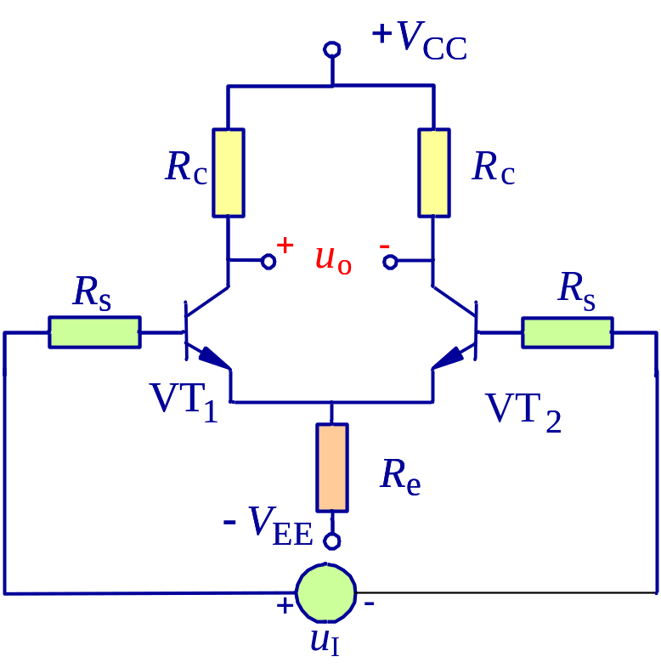
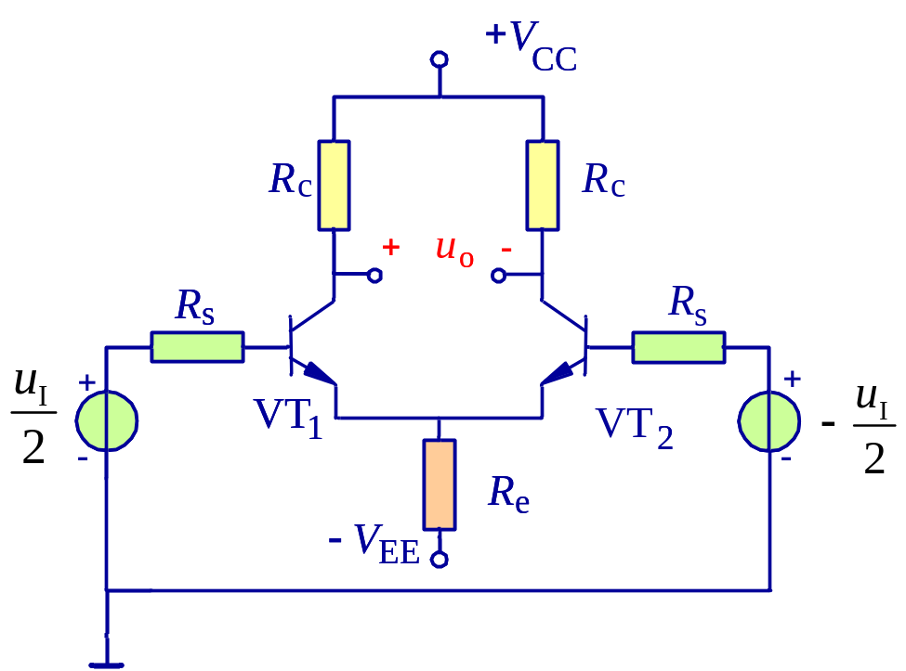
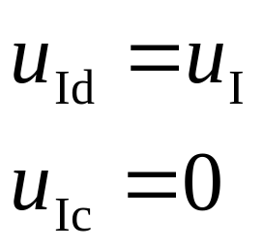
3.3.3 差分放大电路的输入和输出方式
双端输入双端输出
热电偶，平衡输入

Slide 5
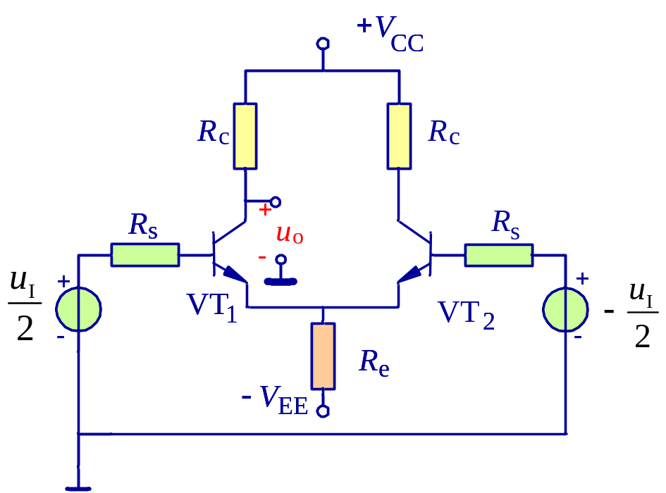
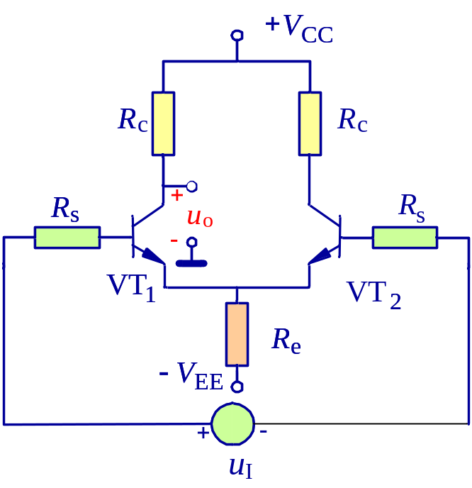
3.3.3 差分放大电路的输入和输出方式
双端输入单端输出

Slide 6
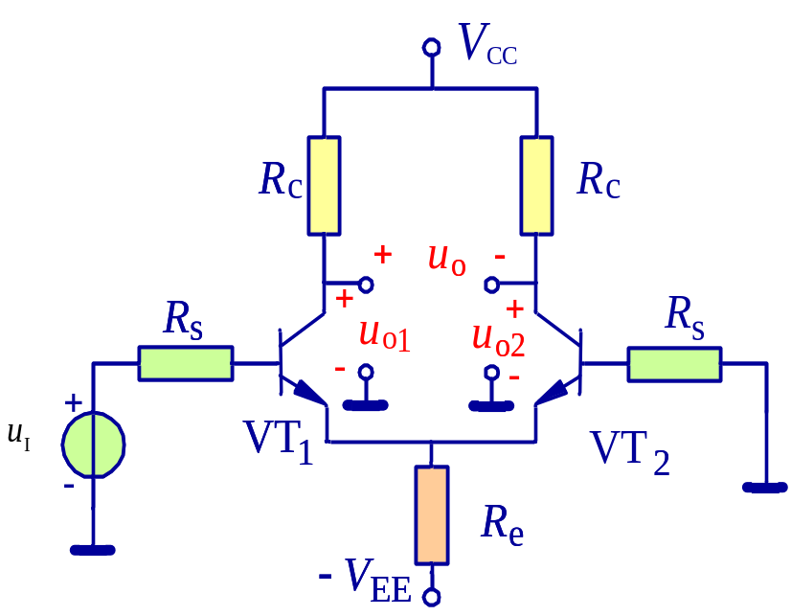
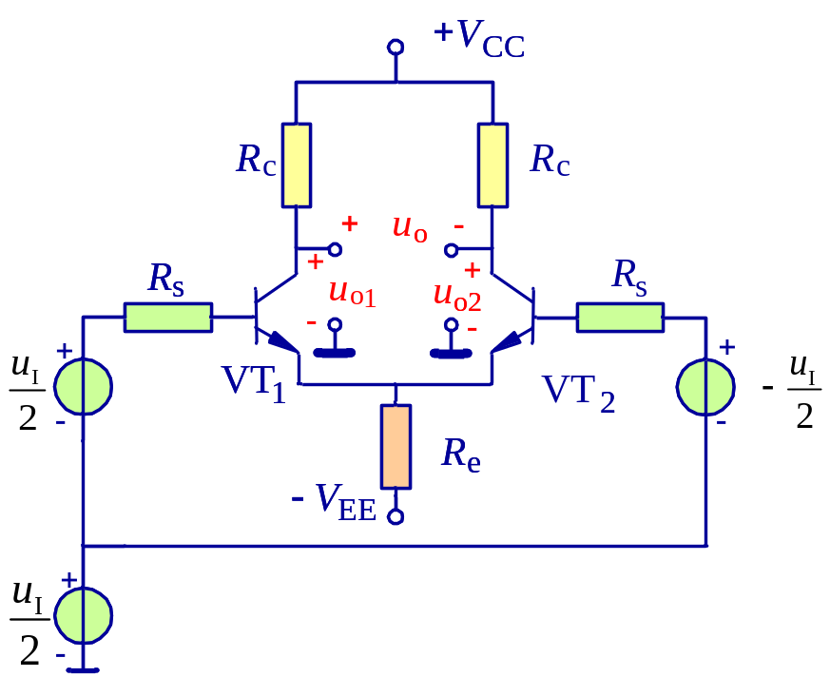
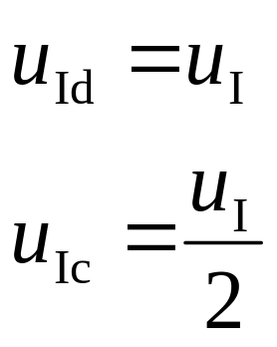
3.3.3 差分放大电路的输入和输出方式
单端输入双端输出

Slide 7
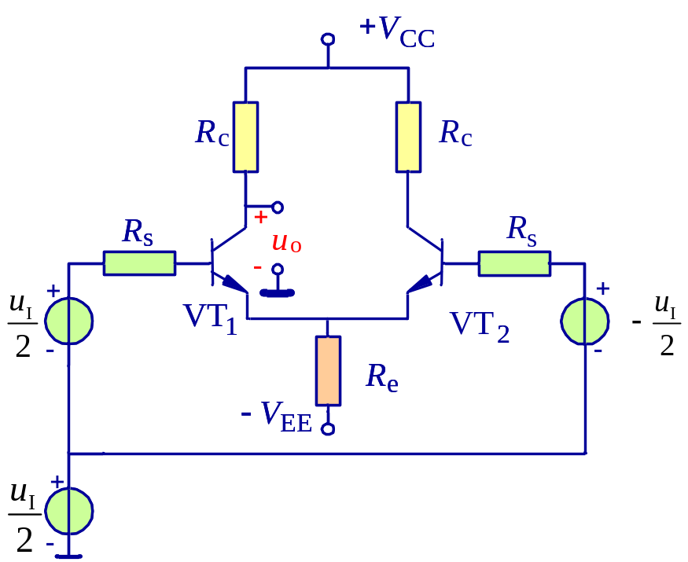
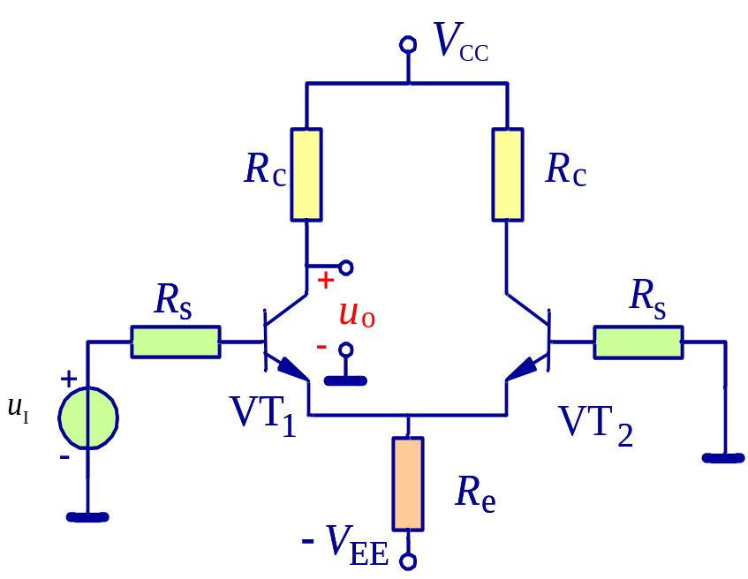
3.3.3 差分放大电路的输入和输出方式
单端输入单端输出

Slide 8
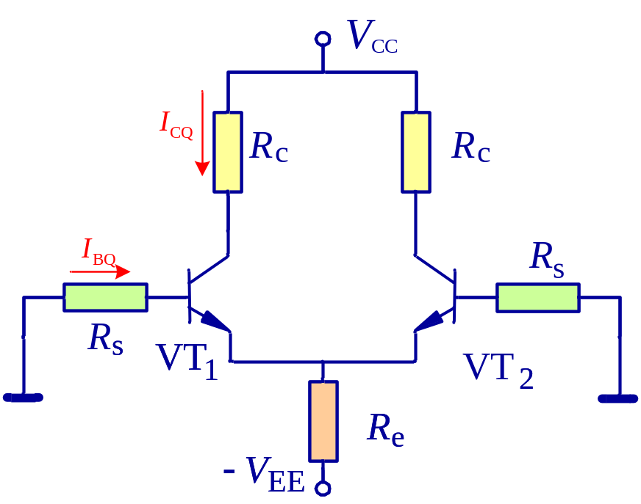
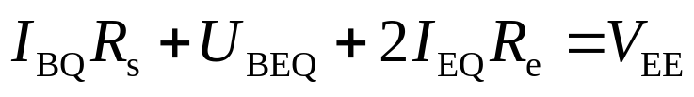
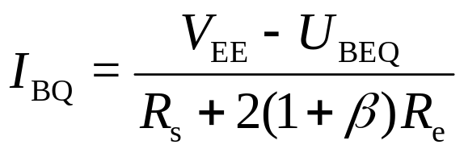
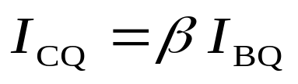
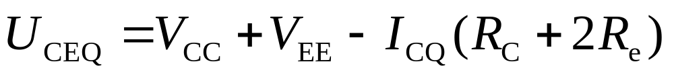
3.3.4 差分放大电路的静态分析
输入回路电压方程：
对I_{EQ}, 用2R_{e}等效才有相同的压降。

Slide 9
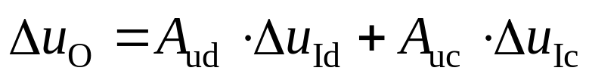
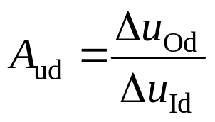
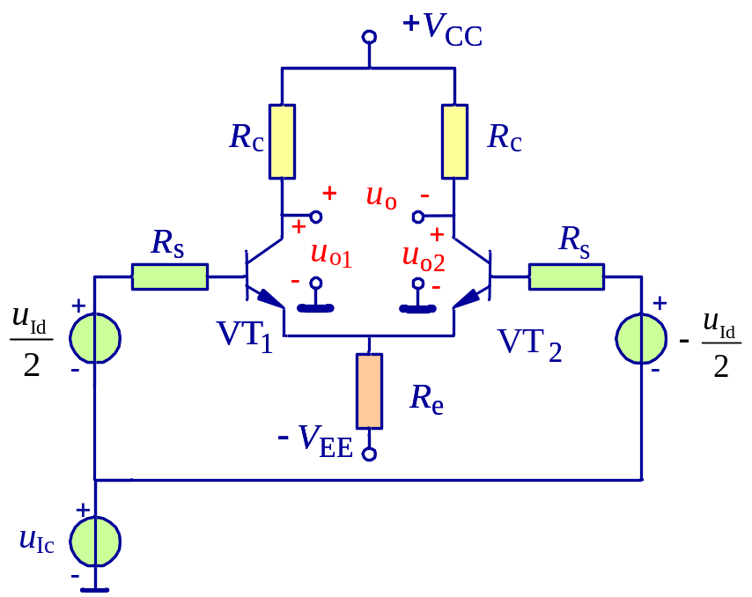
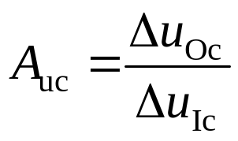
3.3.5 差分放大电路的差模动态分析
在差模信号和共模信号同时存在的情况下，对于线性放大电路，可利用叠加原理得出输出电压
差模电压放大倍数
共模电压放大倍数

Slide 10
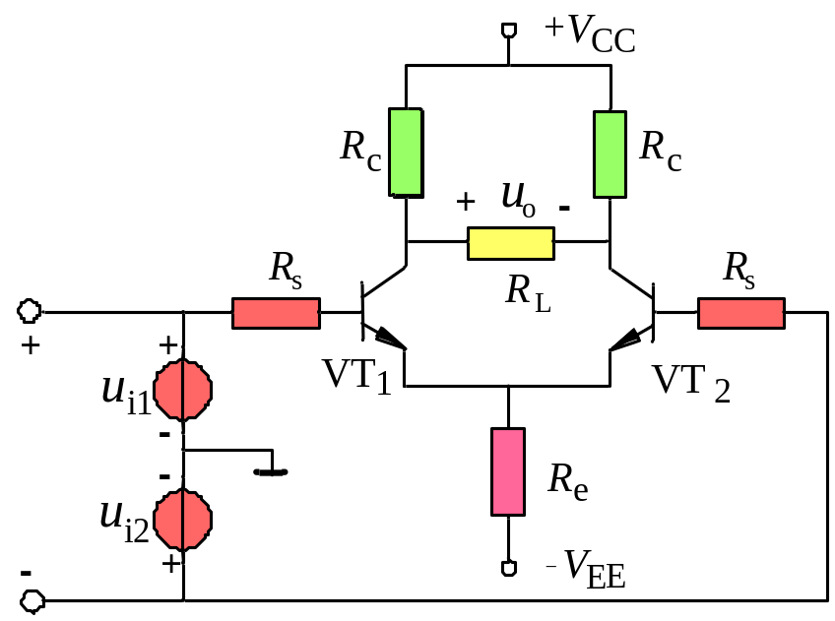








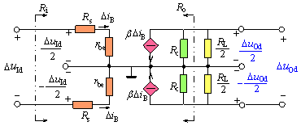
3.3.5 差分放大电路的差模动态分析
1. 双入双出差分放大电路的差模动态分析
中点交流地
0
u_{e}=0

Slide 11
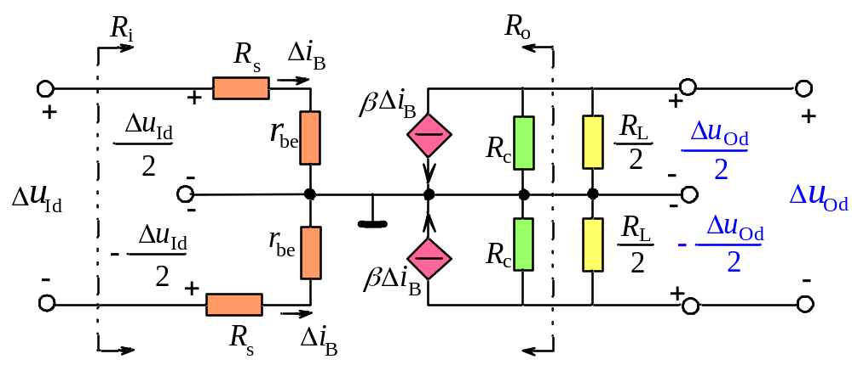
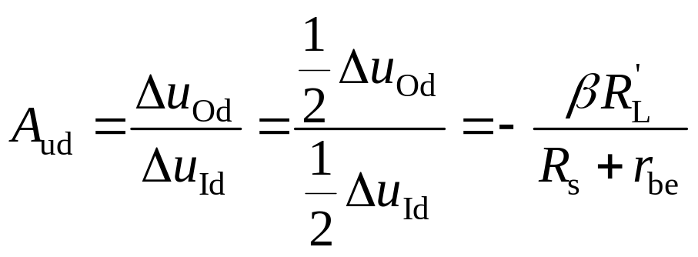
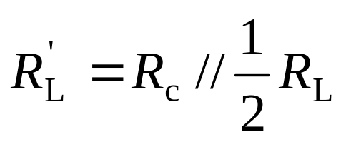
3.3.5 差分放大电路的差模动态分析
差模放大倍数
放大倍数与共射基本放大电路相同，以增加三极管为代价换取共模抑制能力。
双入双出差放的微变等效电路

Slide 12
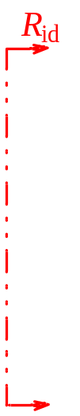
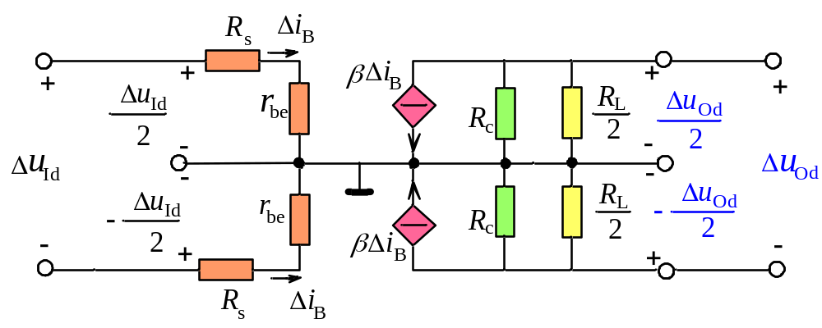
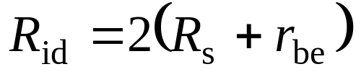
差模输入电阻R_{id}
求双入双出差放的差模输入电阻

Slide 13

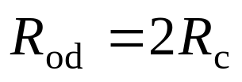
差模输出电阻R_{od}
根据输出电阻的定义，应将源输入电压短路，保留内阻R_{S}；将负载电阻R_{L}开路。
求双入双出差放的差模输出电阻

Slide 14
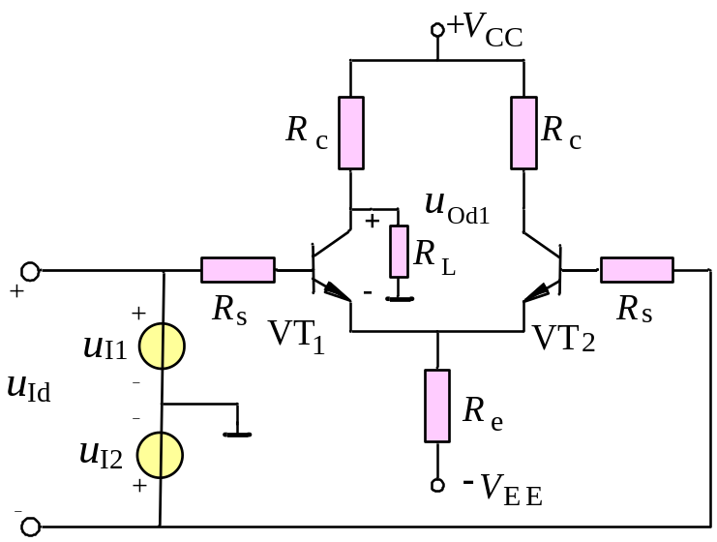
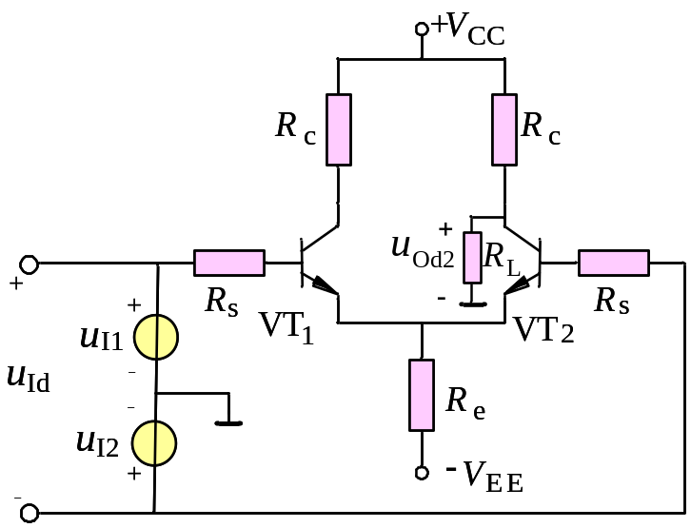
2. 双入单出差分放大电路的差模动态分析
双入单出差分放大电路的差模工作状态与双入双出差别不大，只是单端输出只获取了两集电极之间输出变化量的一半，故电压增益比双入双出差放减半。
(a) 集电极C₁输出
(b) 集电极C₂输出
双入单出差分放大电路

Slide 15
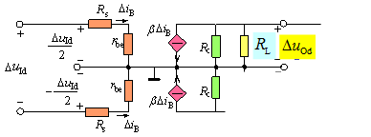
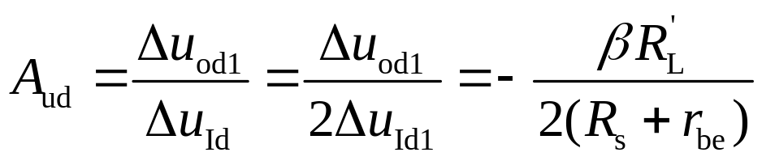
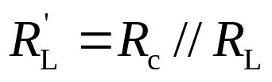
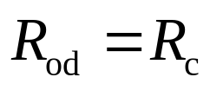
从C₁输出
从C₁输出为负

Slide 16
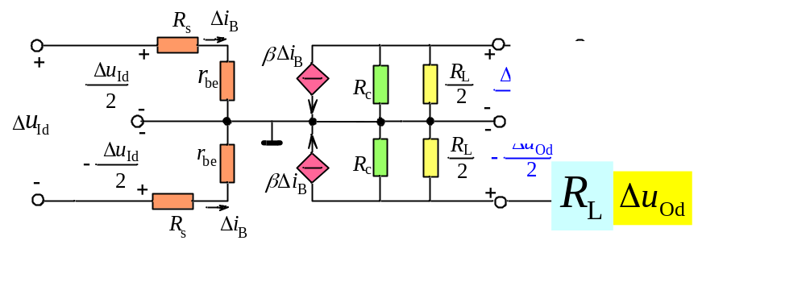
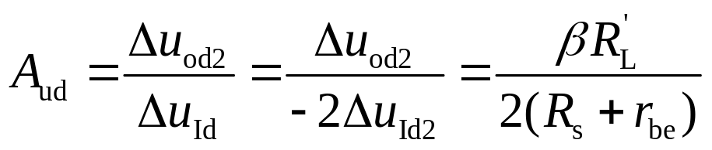
从C₂输出
从C₂输出为正

Slide 17
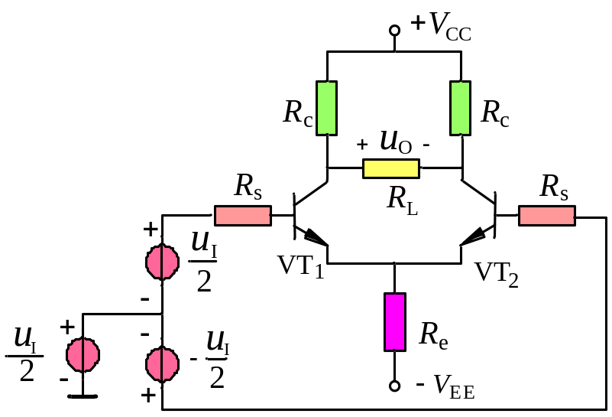
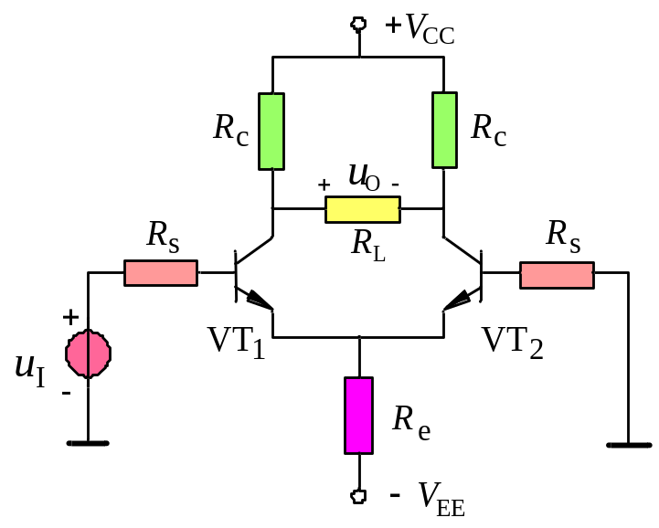
3. 单入双出差分放大电路的差模动态分析
输入信号的变换
就差模信号而言，单端输入时电路的工作状态与双端输入时完全相同,故单端输入双端输出的差模放大倍数与双端输入双端输出的差模放大倍数完全相同，其它指标也相同。

Slide 18


4. 单入单出差分放大电路的差模动态分析
就差模信号而言，单端输入时电路的工作状态与双端输入时完全相同,故单端输入单端输出的差模放大倍数与双端输入单端输出的差模放大倍数完全相同，其它指标也相同。

Slide 19
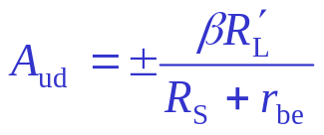



5. 差分放大电路动态差模工作状态汇总
双入双出 双入单出 单入双出 单入单出
输入 双端输入 双端输入 单入可转 单入可转
换为双入 换为双入
输出 C₁和C₂ C₁对地或 C₁和C₂ C₁对地或
之间输出 C₂对地输出 之间输出 C₂对地输出
发射极交
流电位U_{e} U_{e}=0
集电极 双出 R_{L} /2 单出 R_{L} 双出 R_{L}/2 单出 R_{L}
负载电阻 R_{L}中点交流0 R_{L}中点交流0
差模电
压增益
差模输
入电阻
输出
电阻

Slide 20




3.3.6 差分放大电路的共模动态分析
在半边通路中等效为2R_{e}
双端输出：
单端输出：

Slide 21





共模抑制比
双端输出差分放大电路
单端输出：
差分放大电路抑制共模信号（温漂）的两个手段：
  参数对称
  Re（共模抑制电阻），阻值越大，共模抑制比越大

Slide 22

例题
已知V_{CC}=V_{EE}=6V，β=50，U_{BE}=0.7V，输入电压u_{I1}=7mV, u_{I2}=3mV， r_{bb’}=300Ω 。计算：
1．I_{B}、I_{C}、U_{E}、U_{C}和U_{B}；
2．Δu_{Ic}和Δu_{Id}；
3．单端Δu_{Oc1}和Δu_{Oc2}；
4．单端Δu_{Od1}和Δu_{Od2}；
5．单端Δu_{O1}和Δu_{O2}；
6．双端Δu_{Oc}，Δu_{Od}和Δu_{O}
7．单端输出时的K_{CMR}。

Slide 23


3.3.7 恒流源差分放大电路
e
恒流源具有很大的交流内阻
差模：差分对管的发射极e交流接地；
共模：只要保证VT3处于线性区，作为恒流源具有很大的交流内阻， 相当于发射极e接很大的共模抑制电阻

Slide 24


场效应管差分放大电路

Slide 25
恒流源差分放大电路—例题
V_{CC}＝V_{EE}＝15V，电阻R＝20kΩ，R_{S}＝1kΩ，R_{C}＝20k Ω ，
Re＝5.3k Ω ；稳压管VD_{Z}的稳定电压U_{Z}＝6V，U_{BE}=0.7V，
β =100, r_{bb’}=300Ω 。
1．计算I_{C1}、U_{CE1}；2．计算A_{ud}。

Slide 26

讨论题
设元件参数改变不致于造成放大管处于截止或饱和状
态。分析电路，选择填空(a：增大；b：减小；c：不变)
1. 若电阻Re增大，则A_{ud} ， A_{uc} 。
2. 若电阻R增大，则A_{ud} ， A_{uc} 。
3. 若两个R_{C}增大同样的数量，则A_{ud} ， A_{uc} 。

